Slide 1
AI Praktikum
Lars Nielsen, Marc Kaepke, <insert name>
07. April 2016

Slide 2
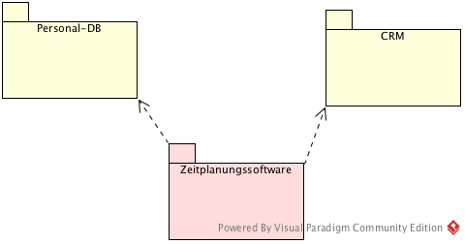
Kontextdiagramm

Slide 3
nichtfunktionale Anforderungen
wie viele User gibt es aktuell
wie viele User wird es in den kommenden 1-2 Jahren geben?
welche Stakeholder gibt es?
wie schnell sollen Notfalltermine berechnet und verteilt werden?
wie hoch soll die Verfügbarkeit sein?
gibt es Anforderungen an die Programmiersprache/ Systemarchitektur?
ist es ein multilinguales System?
gibt es rechtliche Einschränkungen? (Datenschutz, unternehmensspezifische Rechte)
welches Budget steht zur Verfügung?
gibt es eine Deadline?
soll es einen anschließenden Supportvertrag geben?

Slide 4
offene Fragen an den Kunden
um welches CRM Tool handelt es sich?
wie kommen wir an die Daten?
welche ähnlichen Systeme haben wir bereits entwickelt?
welche Features meinen Sie?
welche DBMS sind es bei den Personal-DBs?
SaaS oder Selbsthosting?
nativ (Desktop/ mobile) oder Web-App?
wie sieht die Authentifikation aus?
gibt es ein zentrales User Konten System?
welche Endgeräte sind bei Ihnen im Einsatz? (Plattform)
werden Rund-um-die-Uhr Notfälle händisch ins System gehackt oder über ein anderes System?

Slide 5
Technologien
kommt auf die Anforderungen vom Kunden an
bspw. SaaS oder Selbsthosting
Performance, User Anzahl und Skalierbarkeit

